Slide 1



大学计算机基础III
张伟
计算机教学实验中心
2021.9.10
2
0
2
1

Slide 2
非数值信息的表示

Slide 3


1
文字信息的表示
内 容
声音信息的表示
2
3
图像信息的表示
非数值信息的表示

Slide 4

01
文字信息的表示

Slide 5

1 文字信息的表示
26个英文字母的编码方案？
字符：字母、数字、标点符号及一些特殊符号
字符集：与某种用途相关的字符集合
字符代号与编码数位：对应关系
生活中的编码？
字符集中每个字符都使用一个唯一的编码来表示，所有的编码就构成了该字符集的编码表，简称码表

Slide 6
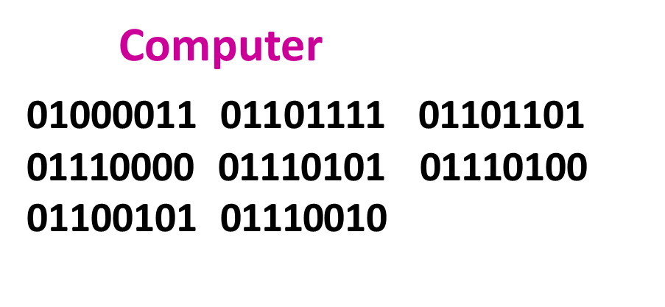
1.1 英文字符编码
(1)美国信息交换标准编码（ASCII）
英文26个字母的大小写、数字、标点符号、控制符号
图形符号（可打印字符、可显示字符）！！！
7位编码，常用8位表示，占一个字节，最高位为0
ASCII表有各种形式
A | 01000001 | a | 01100001 | 0 | 00110000
B | 01000010 | b | 01100010 | 1 | 00110001
C | 01000011 | c | 01100011 | 2 | 00110010
D | 01000100 | d | 01100100 | 3 | 00110011
E | 01000101 | e | 01100101 | 4 | 00110100
F | 01000110 | f | 01100110 | 5 | 00110101
G | 01000111 | g | 01100111 | 6 | 00110110
H | 01001000 | h | 01101000 | 7 | 00110111
I | 01001001 | i | 01101001 | 8 | 00111000
J | 01001010 | j | 01101010 | 9 | 00111001
Notes:
Bin Dec Hex 缩写/字符 解释
0000 0000 0 00 NUL (null) 空字符
0000 0001 1 01 SOH (start of handing) 标题开始
0000 0010 2 02 STX (start of text) 正文开始
0000 0011 3 03 ETX (end of text) 正文结束
0000 0100 4 04 EOT (end of transmission) 传输结束
0000 0101 5 05 ENQ (enquiry) 请求
0000 0110 6 06 ACK (acknowledge) 收到通知
0000 0111 7 07 BEL (bell) 响铃
0000 1000 8 08 BS (backspace) 退格
0000 1001 9 09 HT (horizontal tab) 水平制表符
0000 1010 10 0A LF (NL line feed, new line) 换行键
0000 1011 11 0B VT (vertical tab) 垂直制表符
0000 1100 12 0C FF (NP form feed, new page) 换页键
0000 1101 13 0D CR (carriage return) 回车键
0000 1110 14 0E SO (shift out) 不用切换
0000 1111 15 0F SI (shift in) 启用切换
0001 0000 16 10 DLE (data link escape) 数据链路转义
0001 0001 17 11 DC1 (device control 1) 设备控制1
0001 0010 18 12 DC2 (device control 2) 设备控制2
0001 0011 19 13 DC3 (device control 3) 设备控制3
0001 0100 20 14 DC4 (device control 4) 设备控制4
0001 0101 21 15 NAK (negative acknowledge) 拒绝接收
0001 0110 22 16 SYN (synchronous idle) 同步空闲
0001 0111 23 17 ETB (end of trans. block) 传输块结束
0001 1000 24 18 CAN (cancel) 取消/作废
0001 1001 25 19 EM (end of medium) 介质中断
0001 1010 26 1A SUB (substitute) 替补
0001 1011 27 1B ESC (escape) 溢出
0001 1100 28 1C FS (file separator) 文件分割符
0001 1101 29 1D GS (group separator) 分组符
0001 1110 30 1E RS (record separator) 记录分离符
0001 1111 31 1F US (unit separator) 单元分隔符
0010 0000 32 20 空格
0010 0001 33 21 !
0010 0010 34 22 "
0010 0011 35 23 #
0010 0100 36 24 $
0010 0101 37 25 %
0010 0110 38 26 &
0010 0111 39 27 '
0010 1000 40 28 (
0010 1001 41 29 )
0010 1010 42 2A *
0010 1011 43 2B +
0010 1100 44 2C ,
0010 1101 45 2D -
0010 1110 46 2E .
0010 1111 47 2F /
0011 0000 48 30 0
0011 0001 49 31 1
0011 0010 50 32 2
0011 0011 51 33 3
0011 0100 52 34 4
0011 0101 53 35 5
0011 0110 54 36 6
0011 0111 55 37 7
0011 1000 56 38 8
0011 1001 57 39 9
0011 1010 58 3A :
0011 1011 59 3B ;
0011 1100 60 3C <
0011 1101 61 3D =
0011 1110 62 3E >
0011 1111 63 3F ?
0100 0000 64 40 @
0100 0001 65 41 A
0100 0010 66 42 B
0100 0011 67 43 C
0100 0100 68 44 D
0100 0101 69 45 E
0100 0110 70 46 F
0100 0111 71 47 G
0100 1000 72 48 H
0100 1001 73 49 I
0100 1010 74 4A J
0100 1011 75 4B K
0100 1100 76 4C L
0100 1101 77 4D M
0100 1110 78 4E N
0100 1111 79 4F O
0101 0000 80 50 P
0101 0001 81 51 Q
0101 0010 82 52 R
0101 0011 83 53 S
0101 0100 84 54 T
0101 0101 85 55 U
0101 0110 86 56 V
0101 0111 87 57 W
0101 1000 88 58 X
0101 1001 89 59 Y
0101 1010 90 5A Z
0101 1011 91 5B [
0101 1100 92 5C \
0101 1101 93 5D ]
0101 1110 94 5E ^
0101 1111 95 5F _
0110 0000 96 60 `
0110 0001 97 61 a
0110 0010 98 62 b
0110 0011 99 63 c
0110 0100 100 64 d
0110 0101 101 65 e
0110 0110 102 66 f
0110 0111 103 67 g
0110 1000 104 68 h
0110 1001 105 69 i
0110 1010 106 6A j
0110 1011 107 6B k
0110 1100 108 6C l
0110 1101 109 6D m
0110 1110 110 6E n
0110 1111 111 6F o
0111 0000 112 70 p
0111 0001 113 71 q
0111 0010 114 72 r
0111 0011 115 73 s
0111 0100 116 74 t
0111 0101 117 75 u
0111 0110 118 76 v
0111 0111 119 77 w
0111 1000 120 78 x
0111 1001 121 79 y
0111 1010 122 7A z
0111 1011 123 7B {
0111 1100 124 7C |
0111 1101 125 7D }
0111 1110 126 7E ~
0111 1111 127 7F DEL (delete) 删除

Slide 7
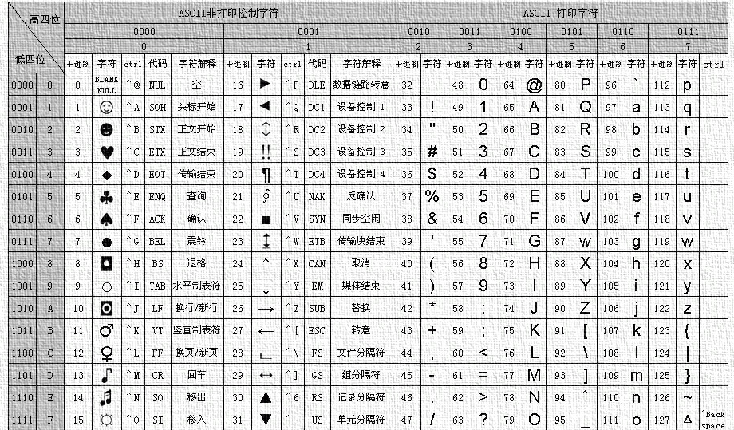
1.1 英文字符编码
非打印字符 打印字符
Notes:
Bin Dec Hex 缩写/字符 解释
0000 0000 0 00 NUL (null) 空字符
0000 0001 1 01 SOH (start of handing) 标题开始
0000 0010 2 02 STX (start of text) 正文开始
0000 0011 3 03 ETX (end of text) 正文结束
0000 0100 4 04 EOT (end of transmission) 传输结束
0000 0101 5 05 ENQ (enquiry) 请求
0000 0110 6 06 ACK (acknowledge) 收到通知
0000 0111 7 07 BEL (bell) 响铃
0000 1000 8 08 BS (backspace) 退格
0000 1001 9 09 HT (horizontal tab) 水平制表符
0000 1010 10 0A LF (NL line feed, new line) 换行键
0000 1011 11 0B VT (vertical tab) 垂直制表符
0000 1100 12 0C FF (NP form feed, new page) 换页键
0000 1101 13 0D CR (carriage return) 回车键
0000 1110 14 0E SO (shift out) 不用切换
0000 1111 15 0F SI (shift in) 启用切换
0001 0000 16 10 DLE (data link escape) 数据链路转义
0001 0001 17 11 DC1 (device control 1) 设备控制1
0001 0010 18 12 DC2 (device control 2) 设备控制2
0001 0011 19 13 DC3 (device control 3) 设备控制3
0001 0100 20 14 DC4 (device control 4) 设备控制4
0001 0101 21 15 NAK (negative acknowledge) 拒绝接收
0001 0110 22 16 SYN (synchronous idle) 同步空闲
0001 0111 23 17 ETB (end of trans. block) 传输块结束
0001 1000 24 18 CAN (cancel) 取消/作废
0001 1001 25 19 EM (end of medium) 介质中断
0001 1010 26 1A SUB (substitute) 替补
0001 1011 27 1B ESC (escape) 溢出
0001 1100 28 1C FS (file separator) 文件分割符
0001 1101 29 1D GS (group separator) 分组符
0001 1110 30 1E RS (record separator) 记录分离符
0001 1111 31 1F US (unit separator) 单元分隔符
0010 0000 32 20 空格
0010 0001 33 21 !
0010 0010 34 22 "
0010 0011 35 23 #
0010 0100 36 24 $
0010 0101 37 25 %
0010 0110 38 26 &
0010 0111 39 27 '
0010 1000 40 28 (
0010 1001 41 29 )
0010 1010 42 2A *
0010 1011 43 2B +
0010 1100 44 2C ,
0010 1101 45 2D -
0010 1110 46 2E .
0010 1111 47 2F /
0011 0000 48 30 0
0011 0001 49 31 1
0011 0010 50 32 2
0011 0011 51 33 3
0011 0100 52 34 4
0011 0101 53 35 5
0011 0110 54 36 6
0011 0111 55 37 7
0011 1000 56 38 8
0011 1001 57 39 9
0011 1010 58 3A :
0011 1011 59 3B ;
0011 1100 60 3C <
0011 1101 61 3D =
0011 1110 62 3E >
0011 1111 63 3F ?
0100 0000 64 40 @
0100 0001 65 41 A
0100 0010 66 42 B
0100 0011 67 43 C
0100 0100 68 44 D
0100 0101 69 45 E
0100 0110 70 46 F
0100 0111 71 47 G
0100 1000 72 48 H
0100 1001 73 49 I
0100 1010 74 4A J
0100 1011 75 4B K
0100 1100 76 4C L
0100 1101 77 4D M
0100 1110 78 4E N
0100 1111 79 4F O
0101 0000 80 50 P
0101 0001 81 51 Q
0101 0010 82 52 R
0101 0011 83 53 S
0101 0100 84 54 T
0101 0101 85 55 U
0101 0110 86 56 V
0101 0111 87 57 W
0101 1000 88 58 X
0101 1001 89 59 Y
0101 1010 90 5A Z
0101 1011 91 5B [
0101 1100 92 5C \
0101 1101 93 5D ]
0101 1110 94 5E ^
0101 1111 95 5F _
0110 0000 96 60 `
0110 0001 97 61 a
0110 0010 98 62 b
0110 0011 99 63 c
0110 0100 100 64 d
0110 0101 101 65 e
0110 0110 102 66 f
0110 0111 103 67 g
0110 1000 104 68 h
0110 1001 105 69 i
0110 1010 106 6A j
0110 1011 107 6B k
0110 1100 108 6C l
0110 1101 109 6D m
0110 1110 110 6E n
0110 1111 111 6F o
0111 0000 112 70 p
0111 0001 113 71 q
0111 0010 114 72 r
0111 0011 115 73 s
0111 0100 116 74 t
0111 0101 117 75 u
0111 0110 118 76 v
0111 0111 119 77 w
0111 1000 120 78 x
0111 1001 121 79 y
0111 1010 122 7A z
0111 1011 123 7B {
0111 1100 124 7C |
0111 1101 125 7D }
0111 1110 126 7E ~
0111 1111 127 7F DEL (delete) 删除

Slide 8
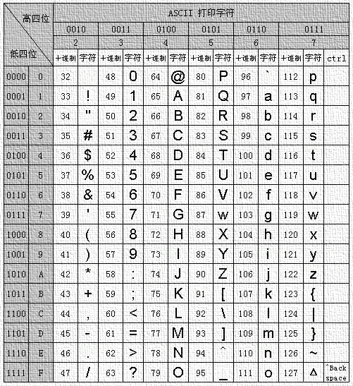

Slide 9
1.1 英文字符编码
(2)扩充ASCII编码
8位二进制的编码空间大小是256个。
0-127，标准ASCII码
128-255，西欧、希腊、阿拉伯、希伯来语言符号，
这就是扩充ASCII码——ISO8859
8 bits
扩充部分的编码的最高位为1
根据语系、字符集不同，ISO8859有分不同的部分（子集）
ISO8859-1
ISO8859-2
ISO8859-3
...
ISO8859-16

Slide 10
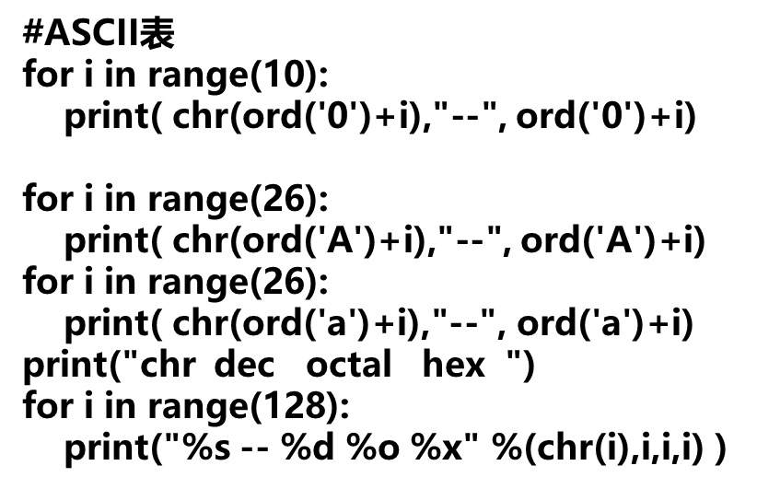
1.1 英文字符编码
Python
ord('A') #返回'A'的ASCII十进制
chr(65) #显示ASCII值为65的字符'A'

Slide 11
1.2 中文字符编码
中文常用字7000如何编码？
（1）国家汉字编码标准GB2312-80
汉字符号多，一个字节容纳256个符号的编码
两个字节，65536个符号，常用字没问题
GB2312-80（信息交换用汉字编码字符集、基本集）
6763个汉字，682个图形符号（数字，日、俄、希腊、拼音、注音符号等）
排成87行，94列的矩阵

Slide 12
1.2 中文字符编码
汉字 | 汉字
汉字 | 汉字
 | 汉字
行号、列号，均从0开始
——区位码
行号、列号，从A0H开始
——机内码
机内码=区位码+A0A0H
啊：区位1601D->1001H->+A0A0H>B0A1H(机内码)
汉字在计算机中保存的是机内码,占2字节

Slide 13
1.3 中文字符的其他编码-GBK
GBK 全国信息技术化技术委员会于 1995 年 12 月 1 日《汉字内码扩展规范》
是GB2312-80的扩充
汉字20902个（ 21003 ），包括BIG-5，CJK的字符
双字节编码!
兼容GB2312 !
支持 ISO-10646 国际标准。

Slide 14
1.3 中文字符的其他编码-GB18030
信息技术、信息交换用汉字编码字符集基本集的扩充
在GBK的基础上进一步扩展了汉字，
GB18030-2000,增加CJK统一汉字扩充A，汉字达27533个
GB18030-2005,增加CJK统一汉字扩充B 及藏、蒙等少数民族的文字，汉字达70244个
变长编码!!，不同的汉字，占的字节数是不同的。1-4字节
其二字节部分与GBK兼容；
四字节部分是扩充的字形、字位，
编码范围是
首字节0x81-0xfe、
二字节0x30-0x39、
三字节0x81-0xfe、
四字节0x30-0x39。
是我国计算机系统必须遵循的基础性国家标准之一
GB2312汉字，两字节最高为均为1，其他汉字1、3最高位为1

Slide 15
1.3 中文字符的其他编码
BIG5
Big5是台湾地区使用的汉字编码方案
16位（2字节）编码
CJK（C 指中国，J 指日本，K 指朝鲜）
中日韩统一表意文字
是ISO 10646的子集

Slide 16
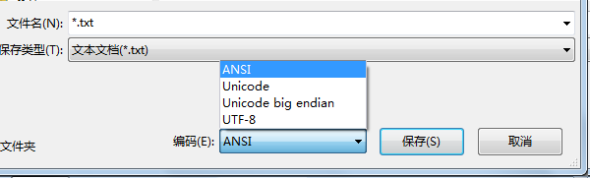
1.4 ANSI信息编码
ANSI（美国国家标准协会）制定的支持多语言的两字节编码
不同代码页对应不同的字符集，
如代码页936对应GB2312-80
依次单击开始——所有程序——附件——命令提示符，打开命令提示符，输入chcp，按回车键执行，会查询当前系统的活动代码页，它指明了当前系统使用的编码
936 代表GBK 扩展的EUC-CN 编码( GB 2312-80编码,包含 6763 个汉字)到Unicode (GB13000.1-93)中定义的20902个汉字,即中国大陆使用的是简体中文zh_CN.。
不同代码页之间不兼容
记事本的默认保存格式
Notes:
932 ：Shift-JIS包含日本语 charset JIS X 0201 (每个字符一个字节) 和 JIS X 0208 (每个字符两个字节),所以 JIS X 0201平假名包含一个字节半宽的字符,其剩馀的60个字节被用做7076个汉字以及648个其他全宽字符的首字节.同EUC-JP编码区别的是, Shift-JIS没有包含JIS X 202中定义的5802个汉字.
949 ：UnifiedHangul (UHC) 是韩文 EUC-KR 编码(KS C 5601-1992 编码,包括2350 韩文音节和 4888 个汉字a)的超集,包含 8822个附加的韩文音节( 在C1中 )
950：是代替EUC-TW (CNS 11643-1992)的 Big5 编码(13072 繁体 zh_TW 中文字) 繁体中文,这些定义都在Ken Lunde的 CJK.INF中或者 Unicode 编码表中找到.

Slide 17
1.5 ISO 10646/Unicode
ISO国际标准化组织（International Organization for Standardization)
ISO/10646 :Information technology - Universal Coded Character Set (UCS) ，缩写为UCS
Unicode 多语言软件制造商组成的统一码联盟
Unicode
制订全世界统一的编码标准
跨语言、跨平台的字符编码：
4字节编码
容量：128*256*256*256=2147483648≈21亿
Unicode 、UCS字符集
Notes:
Unicode的字节序：big endian和little endian
字节序
“汉”的编码为0x6C49
6C 49 ,6C 在前称为big endian,大尾， FEFF
49 6c ,49在前称为little endian,小尾，文件FFFE

Slide 18
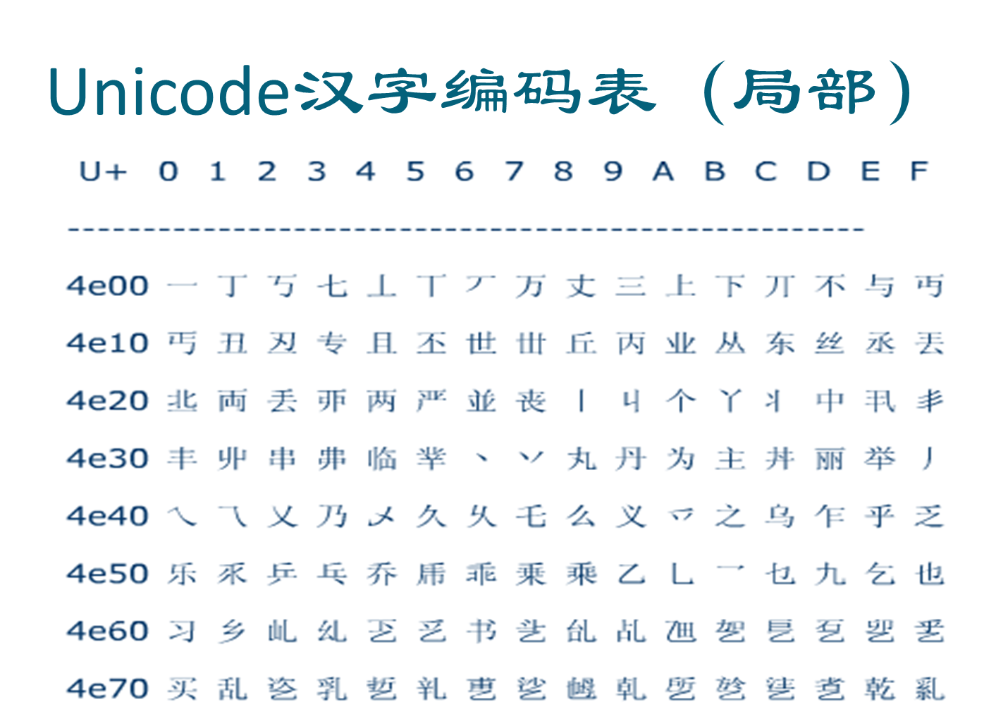
1.5 ISO 10646/Unicode
Notes:
Unicode的字节序：big endian和little endian
字节序
“汉”的编码为0x6C49
6C 49 ,6C 在前称为big endian,大尾， FEFF
49 6c ,49在前称为little endian,小尾，文件FFFE

Slide 19
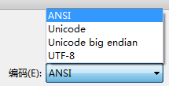
1.5 ISO 10646/Unicode-实现方式
在计算机中存的不是UCS编码本身
变长编码
UCS Transformation Format （ UTF ）
UTF-8，UTF-16，UTF-32
文件开头2-3字节为格式标识
UTF-8:
英文字母，1字节；
基本汉字，三字节；
UTF-16
英文字母，2字节；
基本汉字，2字节；

Slide 20
1.6 不同的编码方法
ASCII
GB2312-80
GBK
GB18030
ANSI
Unicode
UTF-8
UTF-16
在文件、计算机中保存的数据不同
即代号不同
保存格式不同
占用空间不同
不兼容时，显示乱码
使用不同的编码格式打开时，乱码

Slide 21
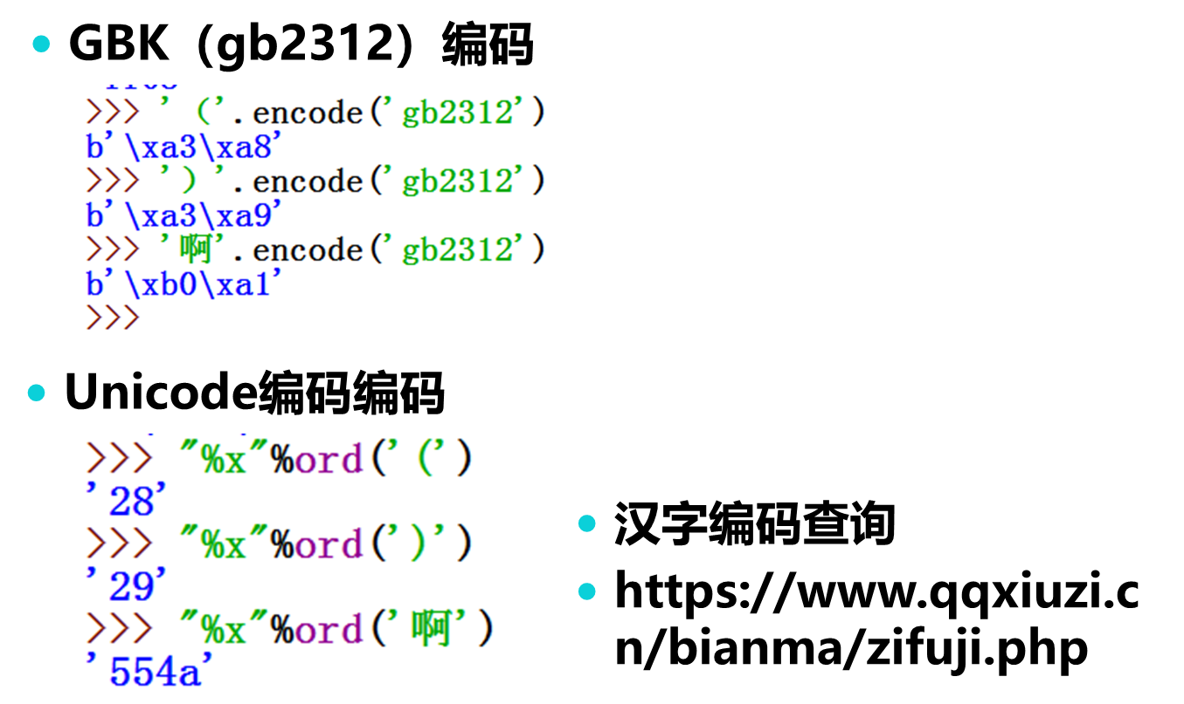
Python显示GBK编码

Slide 22

1.7 中文的显示

Slide 23
1.7 中文的显示-字形码
目前计算机系统中有两种字形码：
点阵式字形码
矢量字形码
点阵式字形码
以点阵方式来表示汉字。
每个点用二进制的一位“0”或“1”来分别表示汉字相应位置处的状态，如白、黑特征，从而体现出字的形和体。
点阵越大，点数越多，输出的字形就越清晰，越美观。
常见的有16×16、24×24、32×32、48×48和128×128。

Slide 24
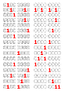

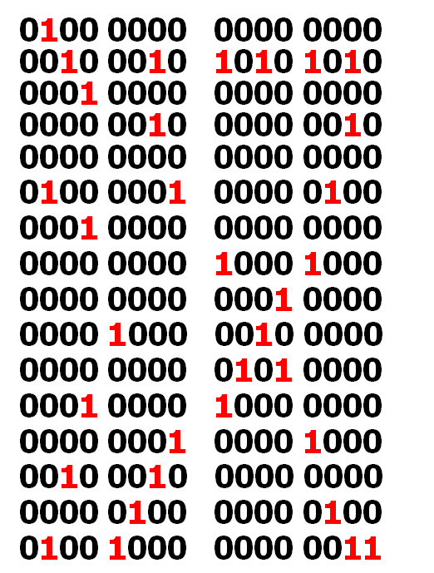
1.7 中文的显示-点阵字形码

Slide 25

1.7 中文的显示-矢量字形码
通过一组直线和曲线的数学描述（端点及控制点的坐标），将汉字的每个笔画都转化为数字特征值，组合在一起便得到了这个汉字的字形矢量信息。
用线条的几何参数表示笔画。
精度高、美观、清晰
大小、方向可以任意变化，而不影响质量
Windows中的TrueType字库就是矢量字形
缺点是输出前必须通过复杂的运算处理

Slide 26


1.7 中文的显示-点阵字和矢量字的视觉区别
安
安

Slide 27
1.8 输入码/外码
拼音： xi1——西； an2——安…
五笔字型
自然码
微软拼音
搜狗
Google拼音
腾讯拼音ࡡ

Slide 28
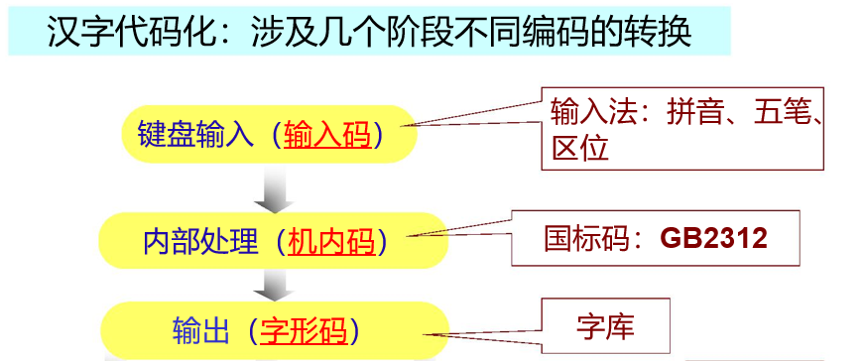
1.9 汉字的代码化
输入码
机内码
字形码
汉字输入
汉字输出
国标码
Unicode码

Slide 29
02
声音信息的表示

Slide 30
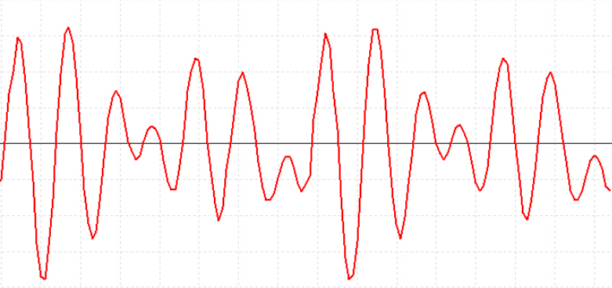
2.1 基本概念
声音
机械波
频率、振幅、频率范围
20Hz-20kHz，音频信号
<20Hz, 次音频信号
>20kHz，超音频信号
模拟信号——时间和幅度上均连续
经数字化->数字信号
三个阶段：采样、量化和编码

Slide 31

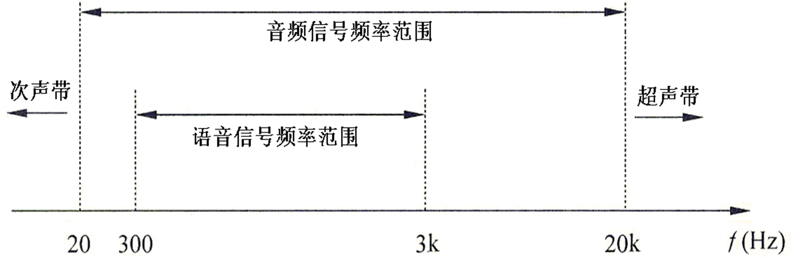

2.1 基本概念
声音在不同的介质中的传播速度：
真空 0m/s（也就是不能传播）
空气（25℃）346m/s
煤油（25℃） 1324m/s
海水（25℃） 1531m/s
铜（棒） 3750m/s
日常生活不同声源 | 带宽(频率范围)
男声 | 100Hz ～ 9000Hz
女声 | 150Hz ～ 10000Hz
收音机调幅广播 (AM)声 | 50Hz ～ 7kHz
收音机调频广播(FM)声 | 20Hz ～ 15kHz
电话声 | 200Hz ～ 3400Hz
数字视频磁带DAT声音 | 20Hz ～ 20kHz
CD唱盘声音 | 20Hz ～ 20kHz
专业级音响放大器声 | 10Hz ～ 40kHz

Slide 32
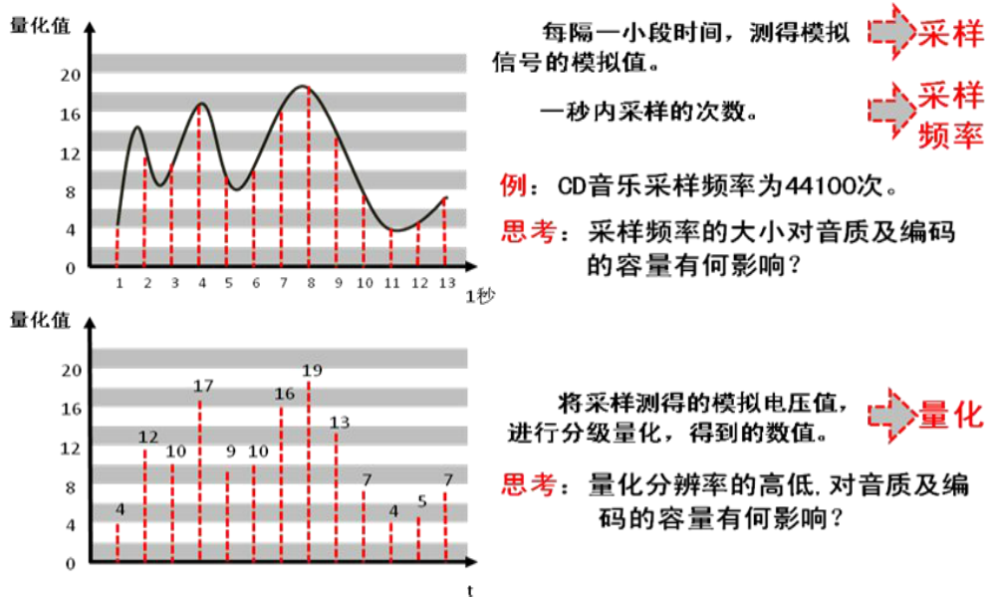
2.2 声音的数字化
将幅度值用二进制编码表示
——编码

Slide 33
2.3 数字声音的质量参数
采样频率：每秒钟的采样次数
样本位数：记录每个采样点使用的二进制位数
声道数：获取的数据组数
数据率：每秒钟的数据量
数字音频是原来声音的近似，采样频率越高，获得的点就越多，量化位数越多，得到的数据就越精确，声音的质量就越好。
当采样频率大于信号中最高频率的2倍时采样之后的数字信号能完整还原原始信号中的信息。
采样定理，又称奈奎斯特定理

Slide 34
2.4 数据量的计算
声音文件的数据量
=采样频率×样本精度×声道数×时间
举例：
设采样频率为8kHz，样本精度为8位，1分钟双声道声音文件的数据量为：8（bit）*8kHz*2（声道数）*60（秒）/8=960kB
某个立体声音频文件大小为2100000KB，采样频率为32kHz，可以播放70分钟，则该音频文件的采样深度为 bit。
2100000 * 1024 * 8 /（2 * 32000 * 4200）= 64

Slide 35
2.5 MIDI
波形声音
MIDI(Musical Instrument Digital Interface)声音
记录乐谱
记录：何种乐器、节拍、音符及持续时间
播放：合成
特点：比波形文件紧凑，占用存储空间小，MIDI音频在不同电子乐器上发声不同，不能存储和重构语音等自然声
MIDI文件：MID等

Slide 36
2.6 常见声音文件格式
MP3
wav
wma，微软声音格式
ram，ra，Realnetworks
Aif，Au， Apple

Slide 37
03
图像信息的表示

Slide 38
3 图像信息表示
字母、汉字如何表示？
位图
照片

Slide 39

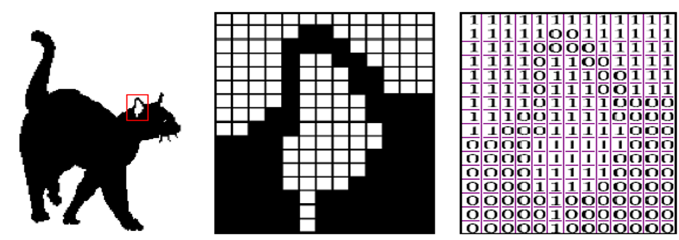
3 图像信息表示
图像数字化
采样
量化
编码

Slide 40

3 图像信息表示
这些张灰度级照片采样后占用多少存储空间？

Slide 41

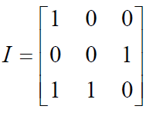
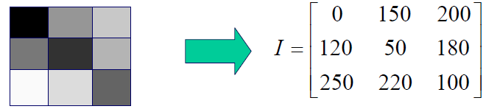
3 图像信息表示
单色图像、黑白图像、二值图像
256个级别的浓淡
灰度图像

Slide 42
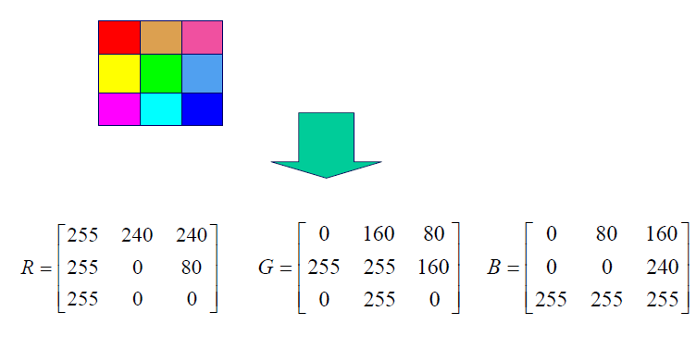
3 图像信息表示
彩色图像
彩色的三原色是红(R)绿(G)蓝(G)
颜色可以用RGB不同的比例合成
相加混色

Slide 43
3 图像信息表示
数学上如何表示图形？
直线、矩形、圆、椭圆
使用记录图形的几何参数的方法记录图像，称为图像的矢量表示
圆：圆心、半径、宽度、颜色、填充颜色...等
矩形：左上角位置、宽度、高度、线条宽度、颜色、线型、填充颜色、填充图案等
这样的图称为矢量图
常说的图形，指矢量图
常说图像，指位图

Slide 44
3 图像信息表示
图像分辨率，空间分辨率
像素数量，图像的宽度*高度，如1024*768,
位深度、颜色深度、量化等级，灰度级,灰度级分辨率
表示颜色使用的二进制位数，1bit，4bit，8bit，24bit
或能表示的颜色数,单色、16色、256色，16 777 216色
人眼对颜色的分辨能力（大约）
128 种不同的色调
130种不同的色饱和度等级
16 种（蓝色）-23种（黄色）明度
人眼能分辨出的颜色总数约：128×130×23 = 282720（27万）
真彩色：

Slide 45
3 图像信息表示
颜色数量与存储空间成正比，如下表：
像素深度(bit) 数值 颜色数量 颜色评价
1 2¹ 2 二值(单色)图像
4 2⁴ 16 简单色图像
8 2⁸ 256 基本色图像
16 2¹⁶ 65536 增强色图像
24 2²⁴ 16777216 真彩色图像
32 2³² 4294967296 真彩色图像
36 2³⁶ 68719476736 真彩色图像

Slide 46
3 图像信息表示
图像文件大小的估算
图像的分辨率和像素位深度决定了图像文件的大小。
图像文件的大小=位深度×像素数
单色图像，1024*768,文件大小
1024*786*1/8/1024≈98.25KB
真彩色图像，1200万像素，分辨率4000*3000,文件大小
4000*3000*24/8/1024/1024 ≈34.332275390625MB
一幅640×480的图像，位深度是24位，则文件大小为：24(bit)/8（bit/Byte）×640(列)×480（行）=921600B(Bytes) ≈900kB

Slide 47
3 图像信息表示
图像尺寸
宽高的点数或长度
cm*cm, 宽度pixels*高度pixels
分辨率
宽高的点数 或单位长度的像素数
宽度pixels*高度pixels, DPI(dots per inch)
扫描分辨率、打印分辨率
单位长度能识别或打印的像素数，DPI(dots per inch)
屏幕分辨率
显示屏幕的分辨能力
640*480,1366*768， 1280x720 ,1920x1080

Slide 48
3 图像信息表示
项目 | 位图 | 矢量图
表示方式 | 像素 | 几何参数
缩放 | 模糊、失真 | 不失真
存储空间 | 大 | 小
适用范围 | 颜色丰富、 形状不规则、 复杂 自然图片 | 颜色较少， 形状规则 电脑作图

Slide 49
3 图像信息表示
位图文件格式
矢量图文件格式
SWF（Shockwave Format）Flash动画软件使用的矢量动画格式
SVG，Web上使用的图形格式
dwg,dxb,.dxf：AutoCAD的图形格式，
ai，Illustrator是的图形文件格式
cdr，CorelDraw的图形文件格式
wmf，Microsoft Windows的图元文件格式，
.ico，Windows的图标文件格式。
BMP
JPG
GIF
PNG
TIF

Slide 50
小结
理解ASCII编码方式，记住数字0、大写字母'A'、小写字母'a'的ASCII码
理解汉字的编码方式，了解区位码、gb2312、gbk、gb18030、unicode
会用python查看字符的ASCII码，汉字的gbk编码和unicode编码，会用ord().chr(),string.decode()
了解汉字的字形码，输入码
了解声音、图象的表示方法，数字化方法，理解相关指标的术语，如采样频率，样本位数、声道、图象尺寸、图象分辨率等
理解采样、量化和编码的含义

Slide 51
谢谢大家！
2
0
2
1

